Slide 1
К 100-летию Василия Дмитриевича Федорова
Выполнила:
Топакова Елена, обучающаяся 8 класса
МКОУ СОШИ №16
Руководитель:
Ерофеева Анастасия Владимировна, учитель изобразительного искусства, технологии

Slide 2
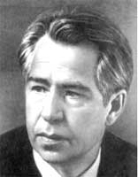
Федоров Василий Дмитриевич 23.02.1918-19.04.1984

Slide 3
Биография
Поэт, писатель, очеркист. Творчество поэта Василия Федорова широко известно в России и за рубежом. Родился 23 февраля 1918 года в селе Щеглово на левом берегу реки Томи, ныне Кемерово, в многодетной семье рабочего-каменщика. В семье был девятым ребёнком. Детство и юность поэта прошли в деревне Марьевка Яйского района Кемеровской области. В 1938 году, окончив авиатехникум, В. Фёдоров был направлен на авиационный завод в Иркутске.

Slide 4
С 1938 по 1947 год работал на авиационных заводах Сибири в качестве технолога, мастера и старшего мастера. Одновременно писал стихи. В 1939 году в заводской многотиражке Фёдоров напечатал несколько стихотворений и очерков, одно стихотворение в областной комсомольской газете. Затем стихотворения Фёдорова появились в журнале «Сибирские огни». Небольшой цикл стихов вошел в коллективный сборник «Родина», изданный в Новосибирске в 1944 году. В это же время поступил на заочное отделение Литературного института. В 1947 году увидела свет первая книга В. Д. Фёдорова «Лирическая трилогия».

Slide 5
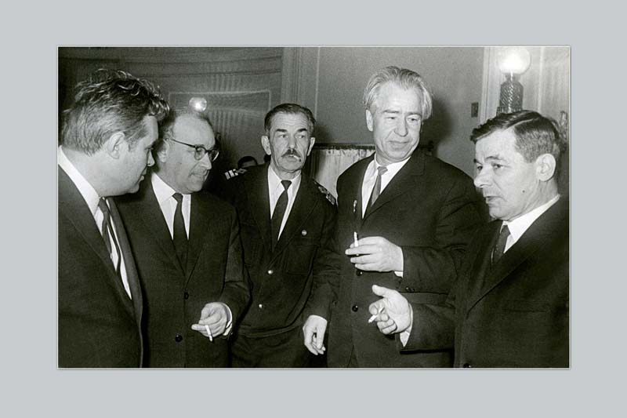
В стихах поэта отразились пройденный им жизненный путь, судьбы людей, которых он встретил в родном краю. О широте и глубине интересов Фёдорова свидетельствует и его работа как переводчика. Значительным вкладом в русскую литературу явились его переводы классиков Востока И.Насими и А.Навои. Фёдоров перевел также стихи поэтов Украины (Ю.Герасименко, С.Мушник, В.Бондарь), Кавказа и Закавказья (А.Исаакян, А.Граши, М.Геттуев), Прибалтики (Я.Райнис, А.Таммсааре), Болгарии (Л.Стефанова, Д.Методиев, П.Матеев), Венгрии (А.Мезеи), Испании (Р.Альберти) и др.

Slide 6
Награды и премии В.Д. Федорова - Государственная премия СССР (1979) - за лирические стихи и поэмы последних лет; - Государственная премия РСФСР имени М. Горького (1968) - за книгу стихов «Третьи петухи» (1966) и поэму «Седьмое небо» (1968); - орден Октябрьской революции; - два ордена Трудового Красного Знамени - орден Кемеровской области «Доблесть Кузбасса» (Постановление Совета народных депутатов Кемеровской области от 4 сентября 2003 г. N 86).

Slide 7
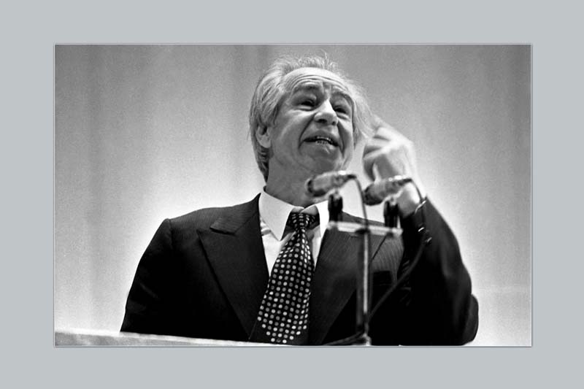
Яркие стихи В. Фёдорова нашли своего читателя, гражданская лирика поэта широко известна в России и за рубежом. В стихах поэта отразились пройденный им жизненный путь, судьбы людей, которых он встретил в родном краю. Пока горит моя заря, Пока живы мои желанья, Хочу не славы, а признанья Того, что прожил я не зря.

Slide 8
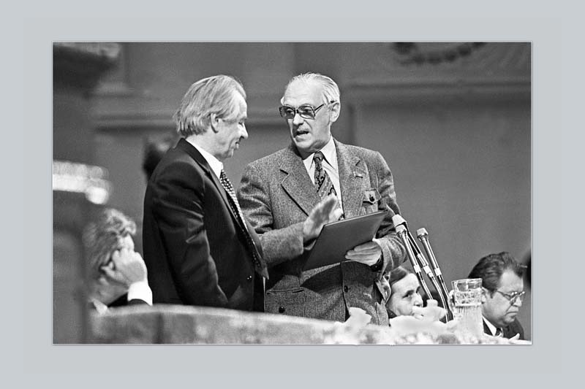
Василий Фёдоров – также автор двух повестей – «Зрелость»(1953) и «Добровольцы» (1955), поэм «Ленинский подарок»(1954), «Проданная Венера»(1958), «Женитьба Дон-Жуана»(1977). В 1979 году Фёдоров удостоен Государственной премии СССР за лирические стихи и поэмы. Василий Фёдоров награжден тремя орденами: двумя – Трудового Красного Знамени и орденом Октябрьской революции. Поэта не стало 19 апреля 1984.

Slide 9
В настоящее время в селе Марьевка Яйского района Кемеровской области открыт литературно мемориальный музей имени Василия Дмитриевича Фёдорова. Основной фонд музея состоит из личных вещей и книг поэта, которые передала его жена Лариса Фёдорова.

Slide 10
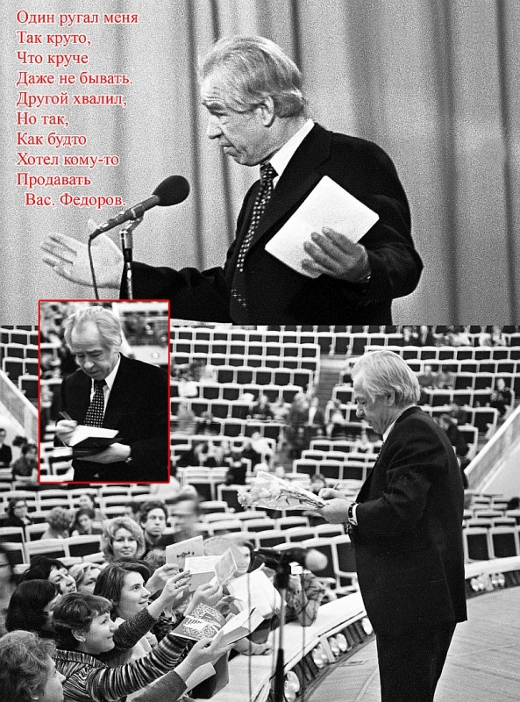
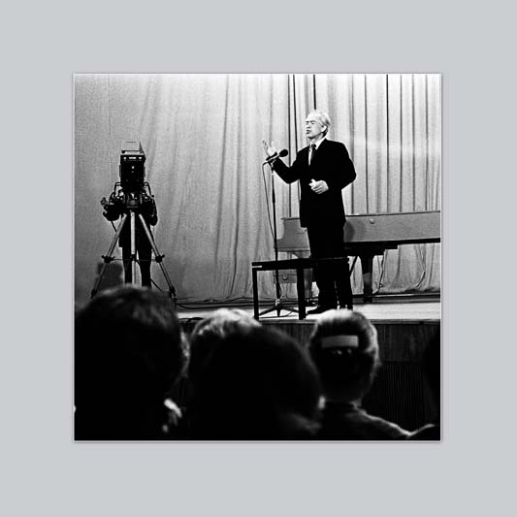

Slide 11
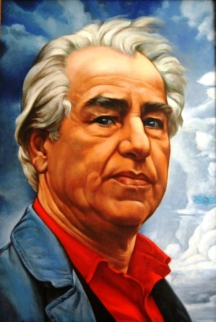
Прощай, село! Я сын твоих полей. Мне мил простор твоих зеленых пашен… Мою страну Не обойдешь в года. Есть много мест, Прославленных другими, Но никому я счастья не отдам Носить твое немеркнущее имя. Промчится время – много, много лет Посмотрят люди, спросят мимоходом: – Откуда он? – И скажут им в ответ: – Он – марьевский И поступью и родом.

